Slide 1
Pausengruppe
Jannik Best, Paul Grundmann, Benjamin Junker, Nick Teschner

Slide 2
Inhalt
Das Problem
Unsere Lösung
Unser Konzept
Unsere Umsetzung
Live Demo

Slide 3
Das Problem

Slide 4
Unsere Lösung

Slide 5
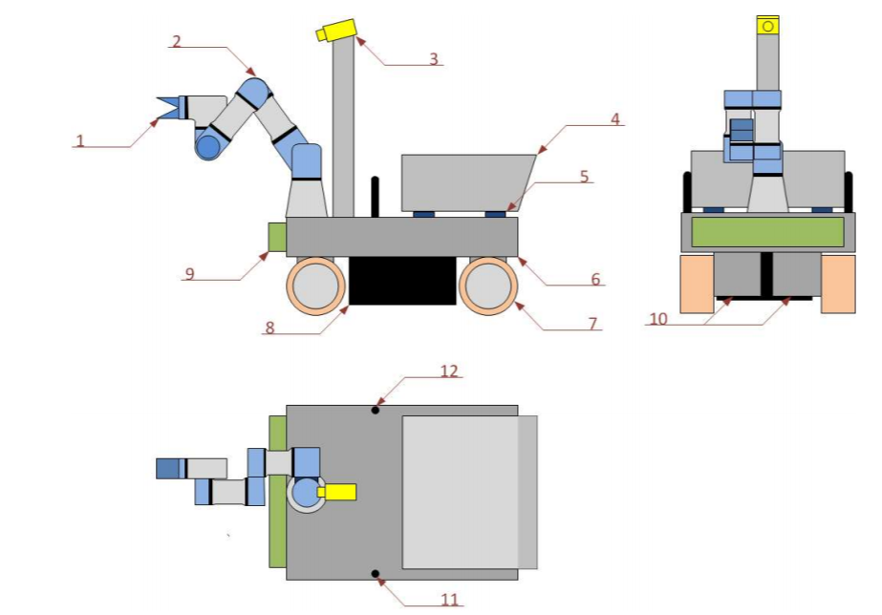
Unser Konzept
3 Kernkomponenten
Pflanzenverwaltung
Roboterleitsystem
Roboter

Slide 6
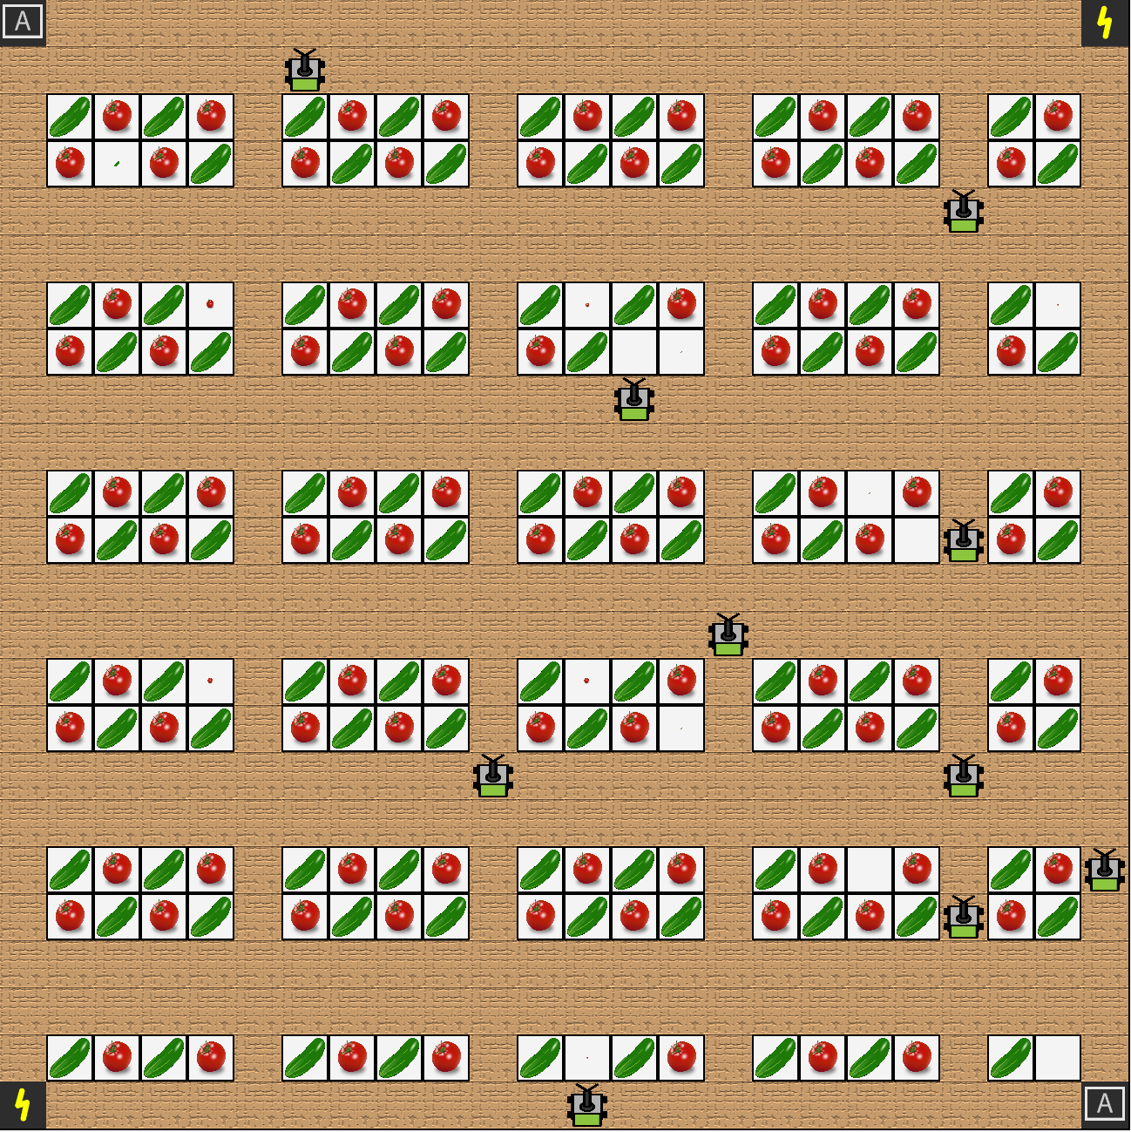
Unsere Umsetzung
Ereignisgetrieben
Observer
Skalierbar

Slide 7
Live Demo

Slide 8
Ausblick
Effizienz verbessern
Wegfindung
Mehr GUI-Funktionalität
3D
DLCs

